Slide 1
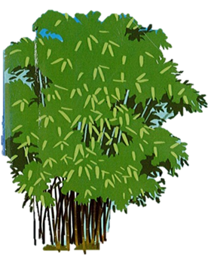
TIẾNG VIỆT 1

Slide 2
Khởi động
1

Slide 3
NÀO!
MÌNH CÙNG LÊN XE BUÝT
TRẠM XE BUÝT
PLAY

Slide 4
ngôi sao
RIGHT/ĐÚNG
WRONG/SAI

Slide 5
cái kẹo
RIGHT/ĐÚNG
WRONG/SAI

Slide 6
chim sáo
RIGHT/ĐÚNG
WRONG/SAI

Slide 7
Mấy chú sáo đen vui ca véo von.
RIGHT/ĐÚNG
WRONG/SAI

Slide 8
Chú tha rơm khô về khéo léo làm tổ.
RIGHT/ĐÚNG
WRONG/SAI

Slide 9
Bài
au âu êu
43
Nhận biết
2
Đàn sẻ nâu kêu ríu rít ở sau nhà.

Slide 10
Đọc
3
au
âu
êu
s
au
sau

Slide 11
So sánh
u
â
ê
a
u
au
u
âu
êu

Slide 12
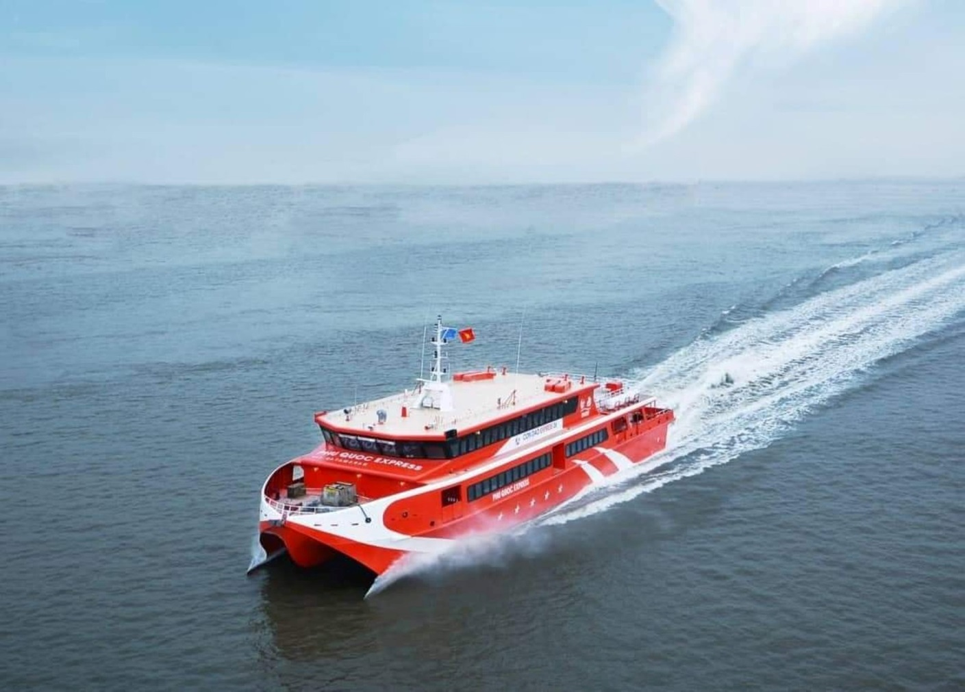
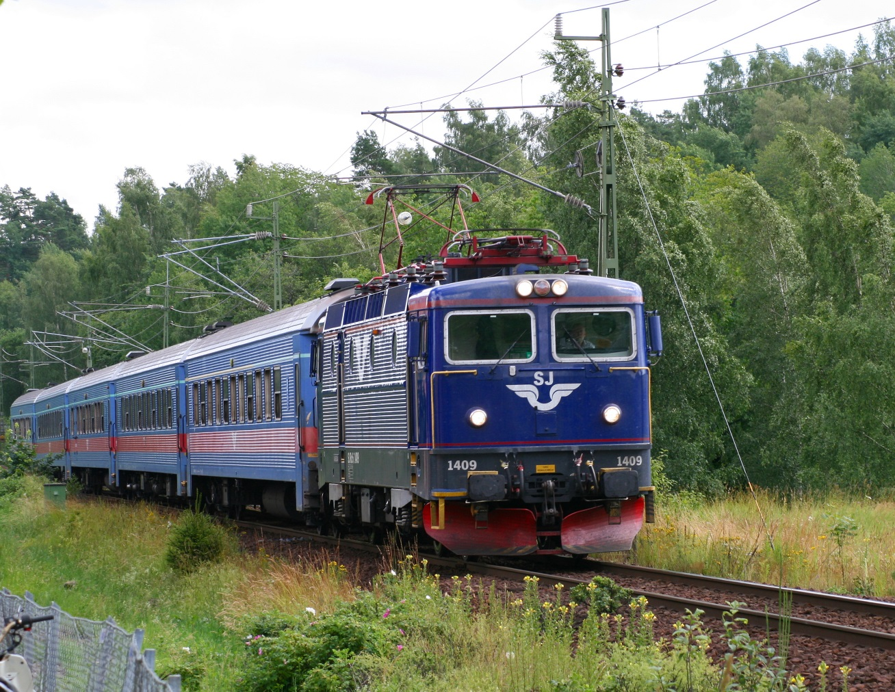
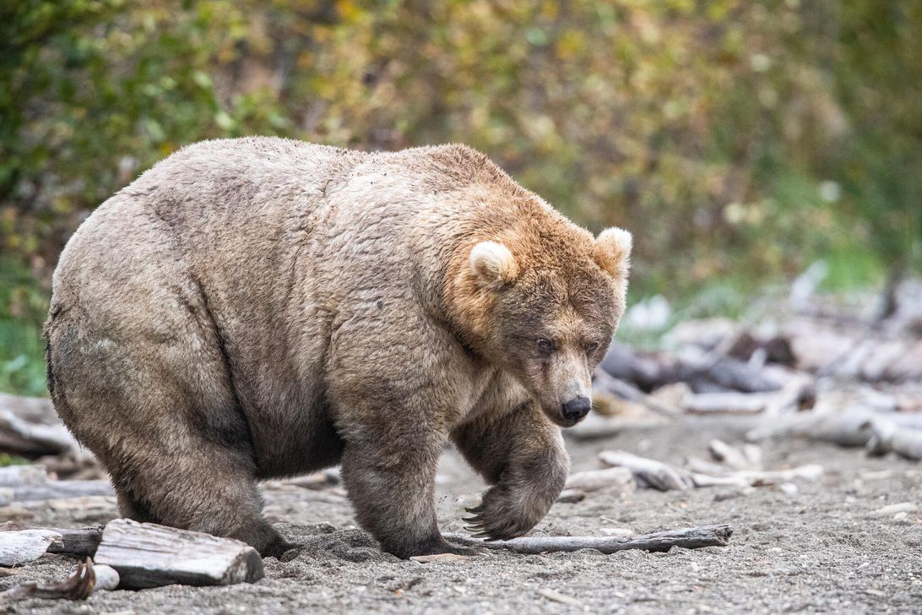
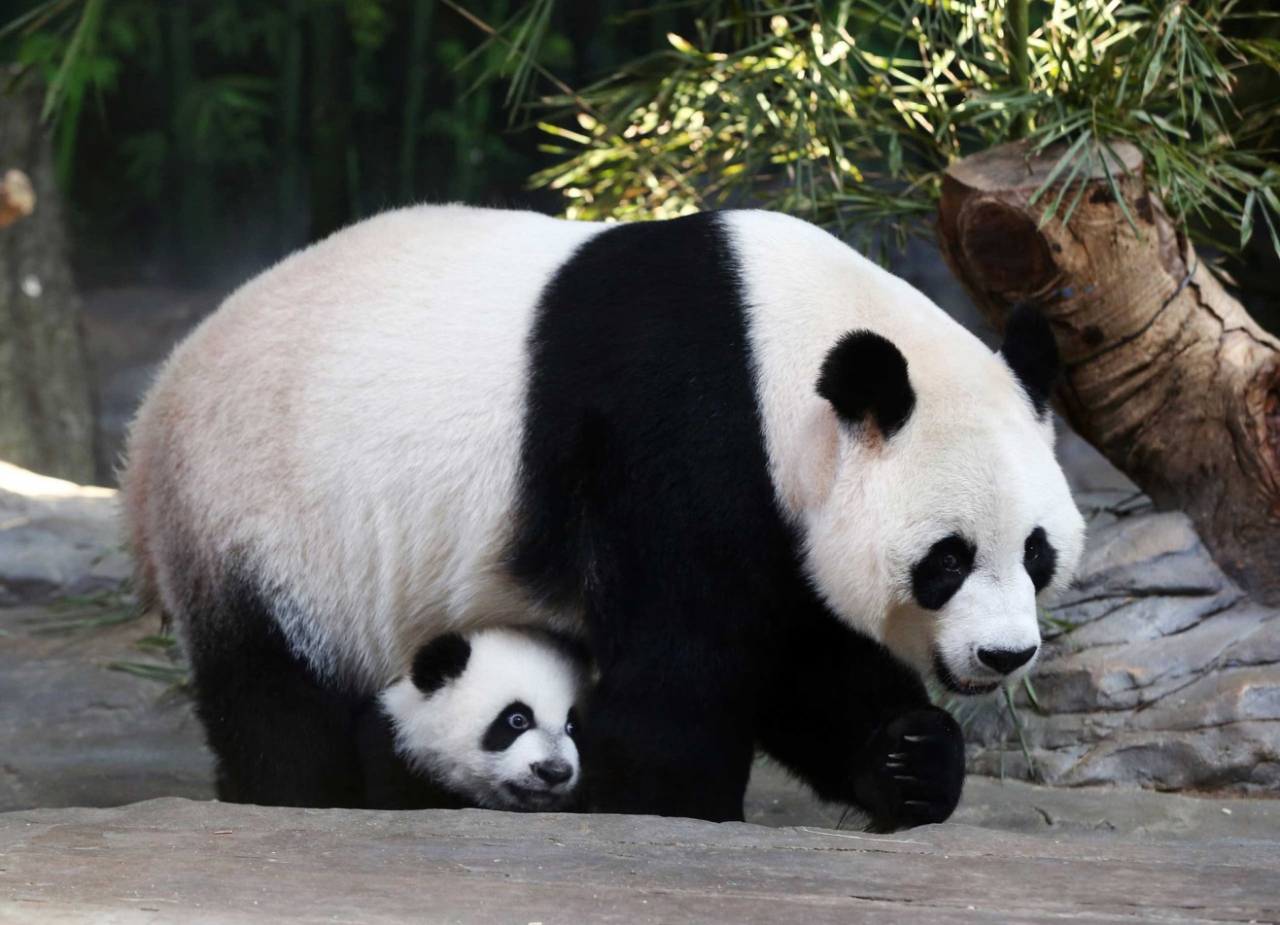
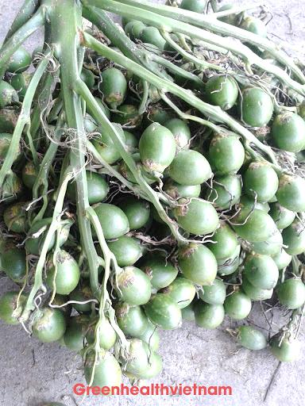
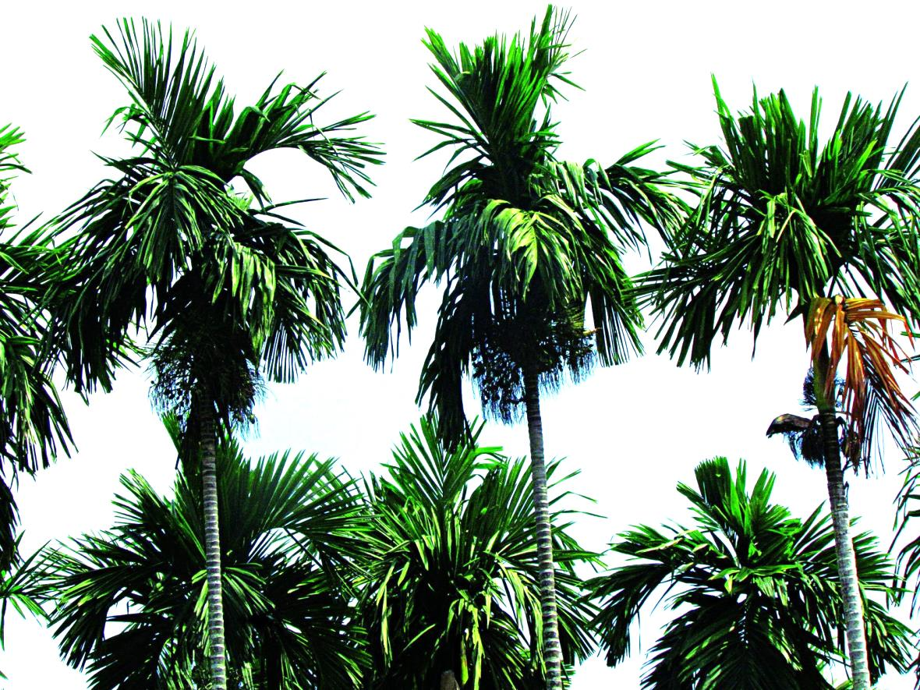
au
au
âu
âu
êu
êu
cau
bậu
gấu
rêu
tàu
khều

Slide 13
au
âu
êu
s
au
sau

Slide 14
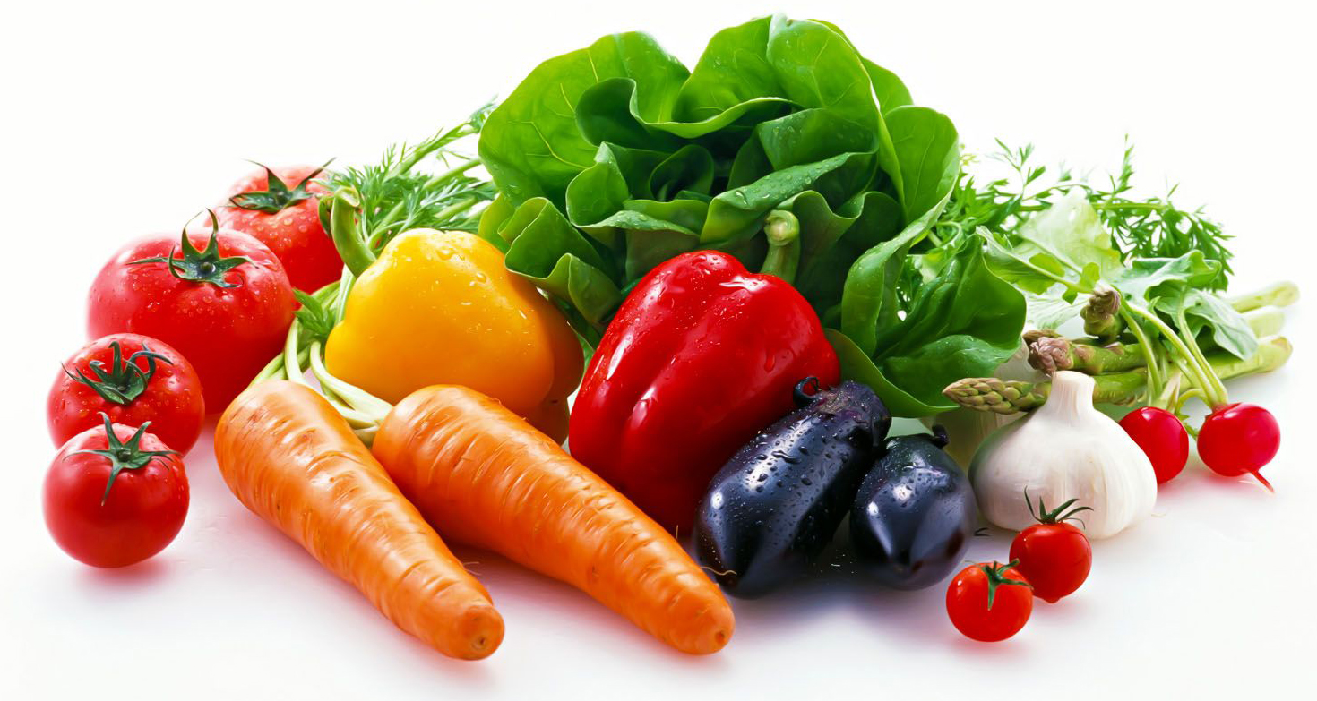
rau củ
au

Slide 15
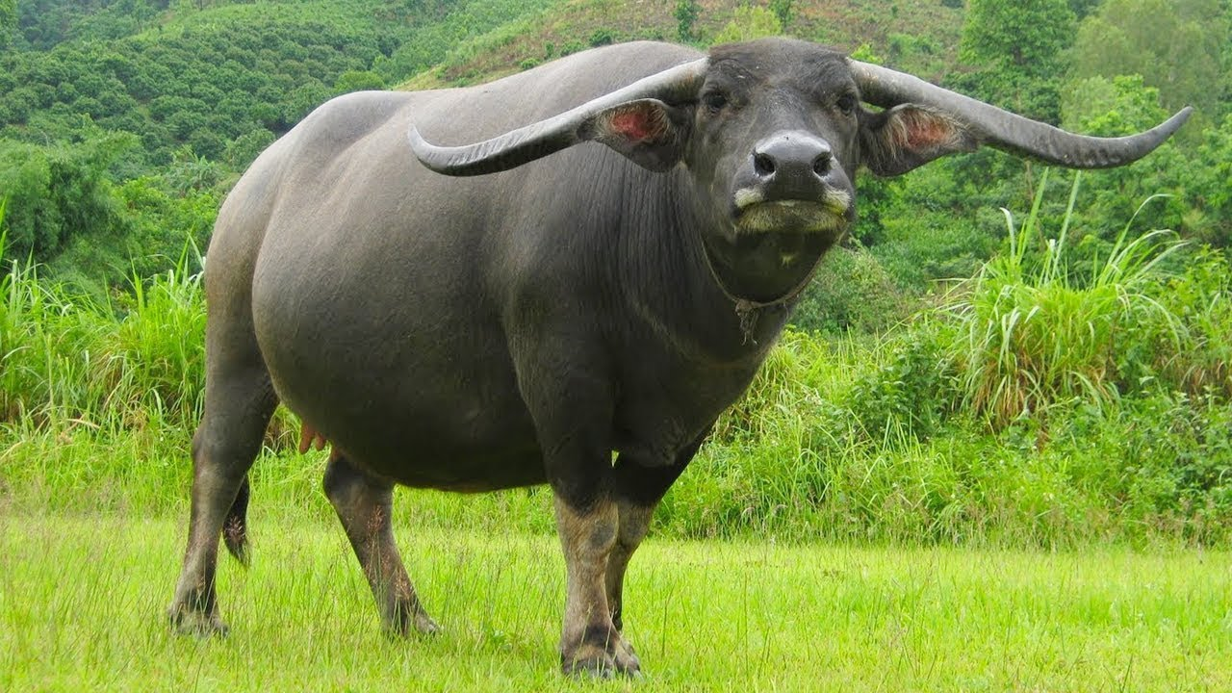
con trâu
âu

Slide 16
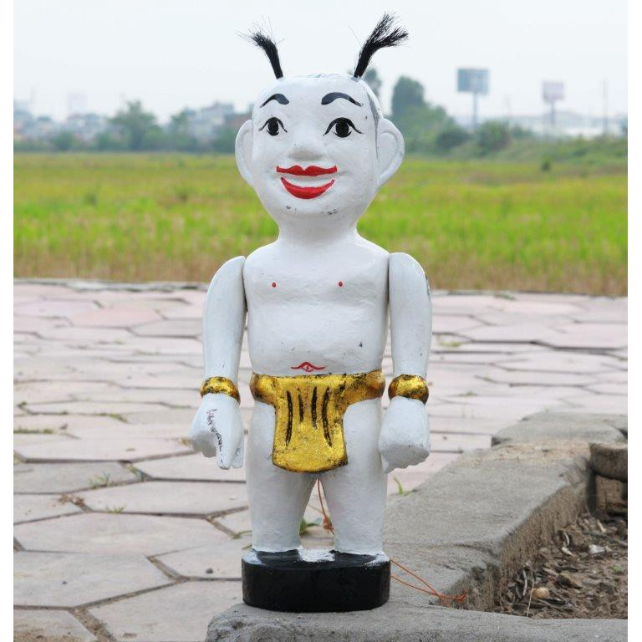
êu
chú tễu

Slide 17
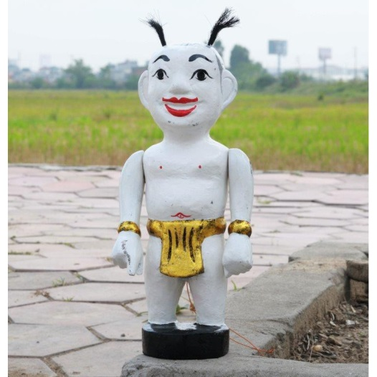
rau củ
con trâu
chú tễu

Slide 18
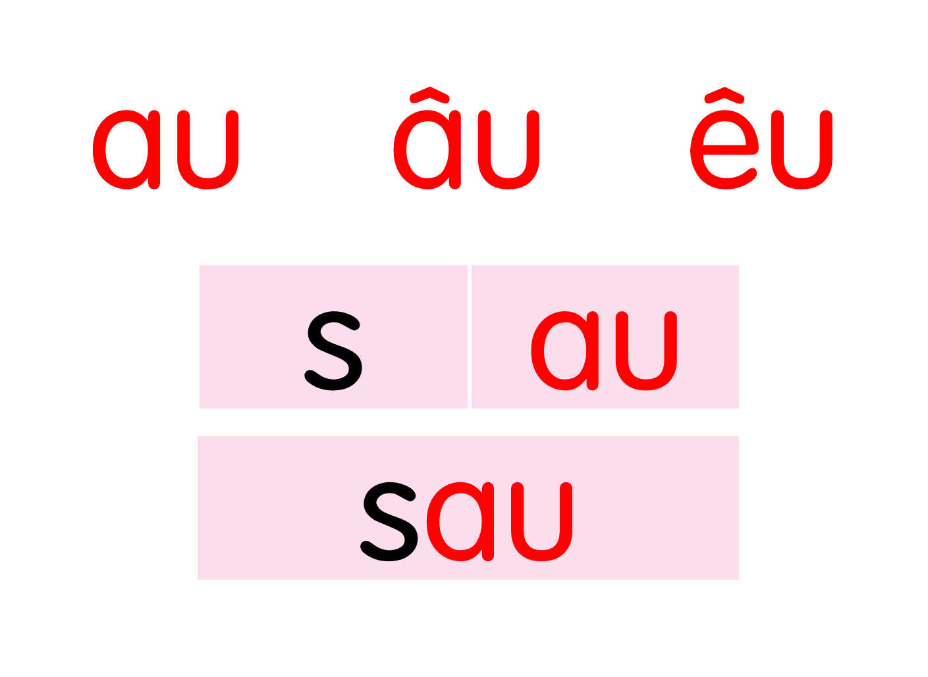
rau củ
con trâu
chú tễu

Slide 19
Giải lao

Slide 21
Viết bảng

Slide 22
Hướng dẫn viết bảng
4
au

Slide 24
âu

Slide 26
êu

Slide 30
Tiết 2

Slide 31
Viết vở

Slide 32
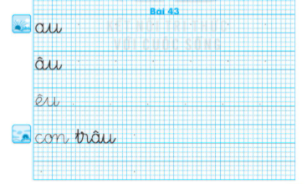

Slide 33
aĎ
aĎ
aĎ
aĎ
aĎ
aĎ
âĎ
âĎ
âĎ
âĎ
âĎ
âĎ
êĎ
êĎ
êĎ
êĎ
êĎ
êĎ
cΪ
Ǉrâu
cΪ
Ǉrâu
cΪ
Ǉrâu
chú
Ιğu

Slide 34
Giải lao

Slide 36
Đọc
6
1
2
Nhà dì Tư ở quê có cây cau, giàn trầu. Sau nhà có rau cải, rau dền và cả dưa hấu. Gần nhà dì có cây cầu tre nhỏ. Xa xa là dãy núi cao.
3
4

Slide 37
cau
trầu
sau
rau
hấu
cầu

Slide 38
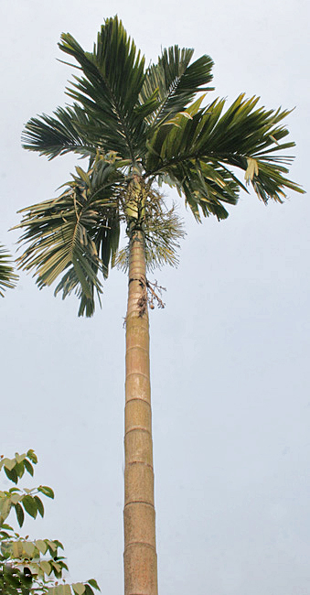
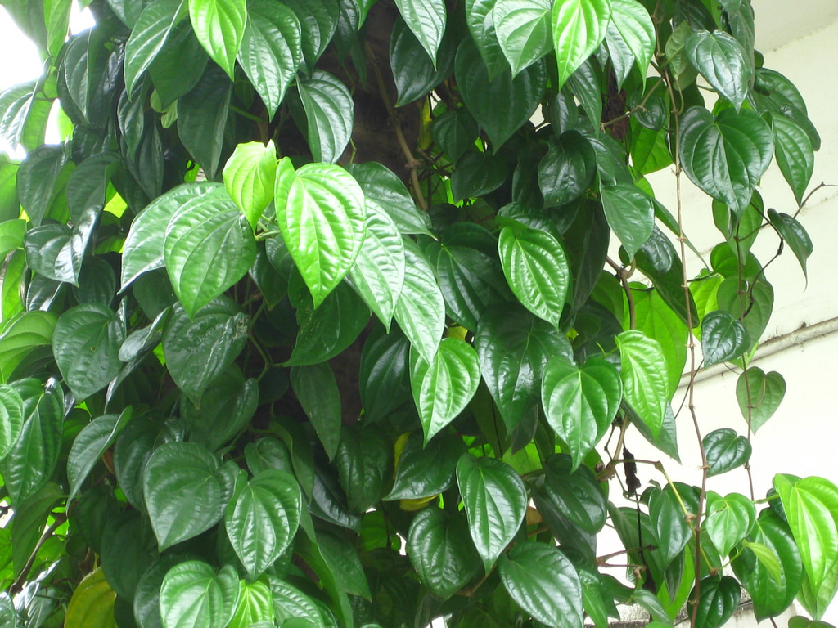
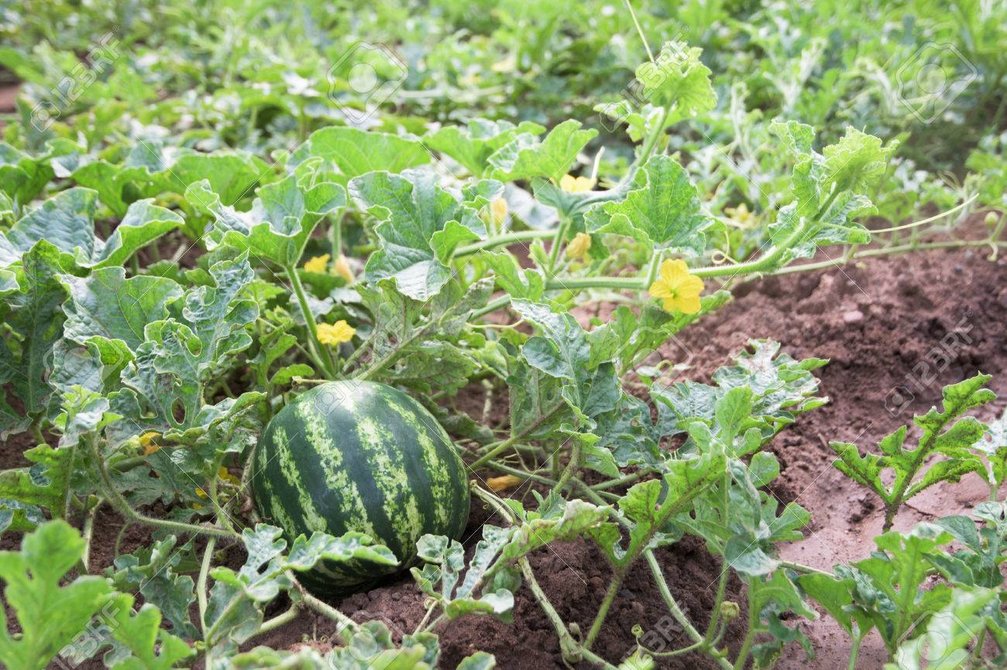
cau
trầu
dưa hấu

Slide 39
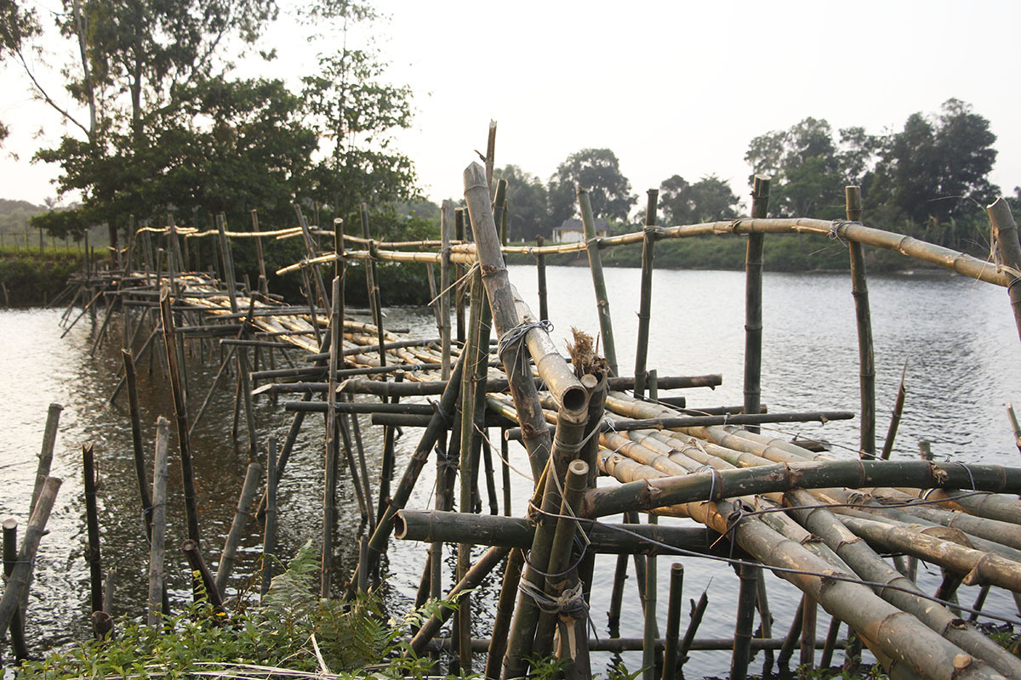
cầu
tre

Slide 40
Nhà dì Tư ở quê có cây cau, giàn trầu. Sau nhà có rau cải, rau dền và cả dưa hấu. Gần nhà dì có cây cầu tre nhỏ. Xa xa là dãy núi cao.

Slide 41
Nói
7
Xin phép

Slide 42
rau củ
con trâu
chú tễu
Nhà dì Tư ở quê có cây cau, giàn trầu. Sau nhà có rau cải, rau dền và cả dưa hấu. Gần nhà dì có cây cầu tre nhỏ. Xa xa là dãy núi cao.

